Slide 1
Группа проектов игровой индустрии. Проект «Stalopxasine»
Руководитель: Косарин Сергей Петрович
Участники: Орлов П.Д., Протектор С.Д., Смирнов К.А.

Slide 2
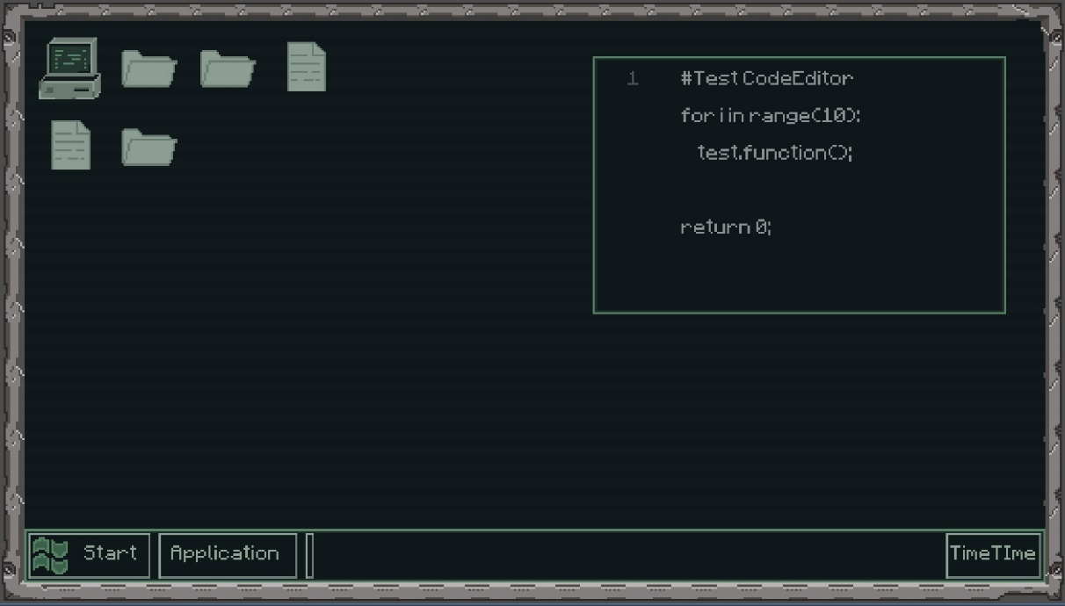
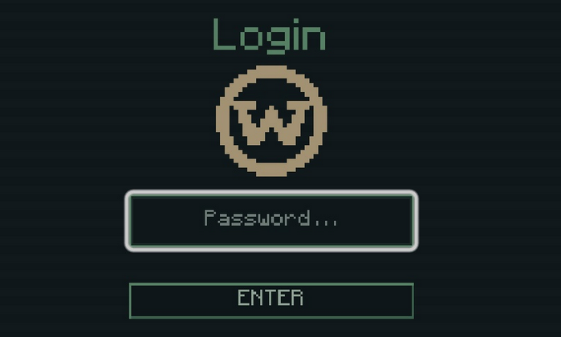
Суть проекта
Editor – это сюжетный симулятор в стиле социалистического реализма. Игрок берет на себя роль редактора новостей на государственном радио-канале, где каждый день приходится принимать решения, влияющие на жизнь общества. Главный герой – это маленькая шестеренка в огромной машине государства, и от его выбора зависит, какую информацию получат граждане: пропагандистские материалы, угодные правительству, или правду, которая может изменить ход событий.

Slide 3
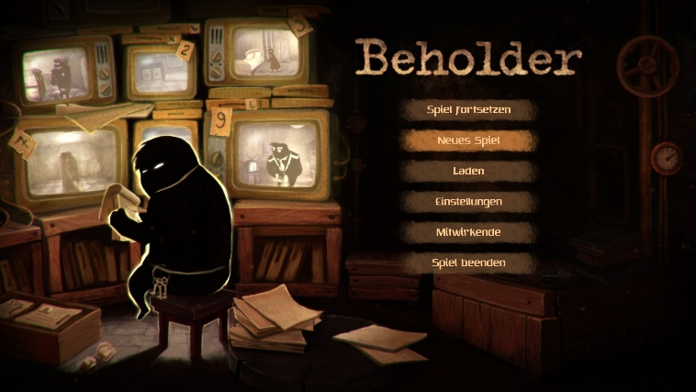


Актуальность проекта
Мало независимых игровых проектов в России
Сфера игровой индустрии является перспективной
Миллионы игроков, которые хотят что-то новое
Возможность получить реальный опыт в разработке

Slide 4
Проблематика проекта
Мало уникальных идей
Инноваций в игровой индустрии всё меньше
Качество игровых проектов неуклонно падает

Slide 5
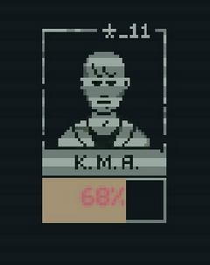
Цели и задачи
Цель – разработать проект, демонстрирующий уникальный игровой опыт.
Задачи:
Создать полноценный концепт-документ
Разработать уникальную механику обработки текста
Разработать визуальный стиль проекта
Разработать рабочий прототип проекта
Найти инвестора
Разработать и выпустить игру

Slide 6
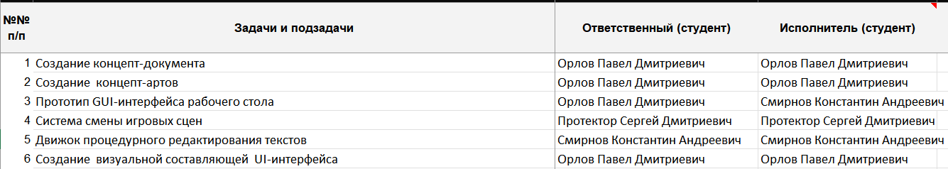
Структура работы в проекте
Первый этап – разработка прототипа
При удачном прототипе – поиск инвестора/партнёра для разработки полноценной игры

Slide 7
Взаимодействие с партнёром
Цель сотрудничества - Создание уникального сюжетного симулятора, который сочетает в себе глубокий нарратив, моральный выбор и атмосферу социалистического реализма с элементами дизель-панка.
Роль партнера:
Предоставление ресурсов для реализации амбициозных идей (финансирование, техническая экспертиза, доступ к технологиям).
Помощь в продвижении игры через маркетинговые каналы и доступ к целевой аудитории.
Участие в тестировании и доработке игры для обеспечения высокого качества продукта.

Slide 8
Этапы работы над продуктовым результатом
Разработка дизайн-документа
Разработка первых тестовых ассетов (данные, граф.)
Реализация основных игровых механик
Сбор отзывов
Внесение правок в дизайн-документ
Внесение правок в основные игровые механики

Slide 9
Продуктовый результат
Прототип:
Работают основные игровые механики
Визуальная составляющая отображает виденье проекта
Игру можно запускать
Возможность легко и быстро изменять все части игры

Slide 10
Планируемый продуктовый результат
Beta-версия игры:
Все игровые механики проработаны и готовы к выпуску
Полностью готова визуальная составляющая игры
Написана музыка и готовы аудио-эффекты
Игра выложена на игровую(-ые) площадку(-и)
Поддержка игровых сохранений
Возможность «пройти» игру до конца

Slide 11
Дорожная карта проекта
1-й модуль
2-й модуль
3-й модуль
4-й модуль
Придумать концепт
Установить художественное видение проекта
Начать прототипирование
Вносить правки в гейм-дизайн основываясь на прототипировании
Закрепить гейм-дизайн документом
Продолжить прототипирование
Реализовать все основные игровые механики
Начать производство графических ассетов
Найти заказчика или партнёра
Внести правки в соответствии с запросом заказчика
Начать производство аудио ассетов
Закрепление игровых механик и элементов
Закончить производство всех вспомогательных ассетов
Отладить весь программный код
Подготовить стратегию маркетинга
Выпустить игру

Slide 12
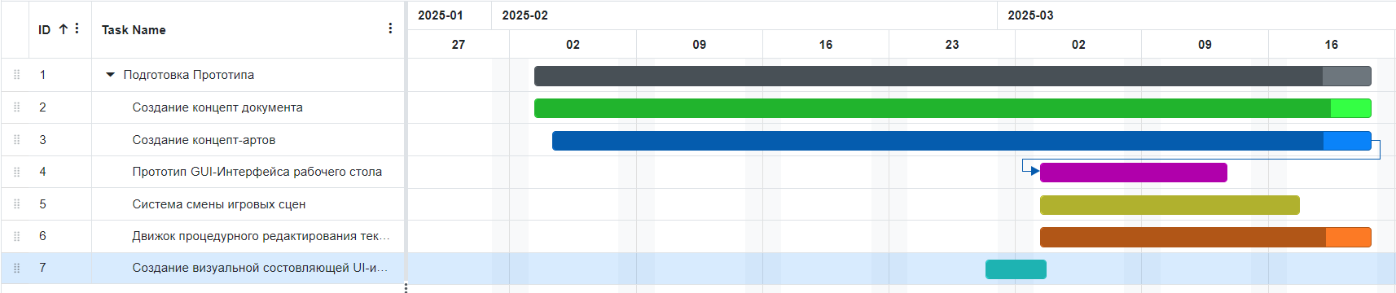
Диаграмма Ганта

Slide 13
Апробация проекта
Неофициальные тесты среди близкого круга общения
Проект находится в стадии активной разработки
Оперативное внесение изменений согласно отзывам

Slide 14
Спасибо за внимание

